Slide 1
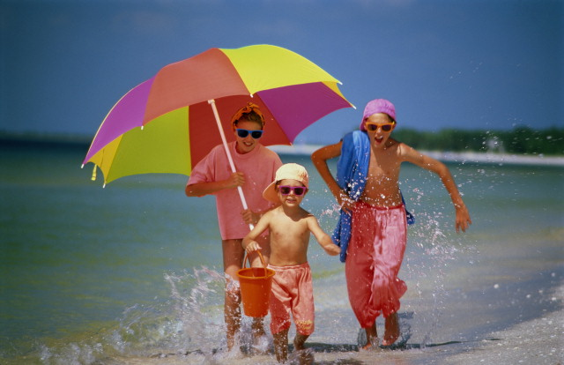
Тепловий та сонячний удар

Slide 2
Тепловий удар
Тепловий удар – це патологічний стан, який виникає при дії на тіло людини підвищеної температури, в умовах підвищеної вологості, обезводнення і порушення процесу терморегуляції організму.
Тепловий удар наступає внаслідок високої температури, високої вологості, носіння теплого і синтетичного одягу, який заважає тілу виділяти тепло, вживання алкоголю, спекотної погоди, та фізичними навантаженнями в таку погоду. Найбільш схильні до отримання теплового удару діти та люди літнього віку, вагітні жінки.

Slide 3
Ознаки теплового удару
При тепловому ударі спостерігається висока температура тіла (40 С і вище), яка є головною ознакою теплового удару, спрага, почервоніння шкіри, прискорене дихання, серцебиття, може бути пульсуючий головний біль, рідше спостерігаються, галюцинації, втрата свідомості.
Передувати розвитку теплового удару можуть теплові судоми, першими ознаками яких є: багате потовиділення, втома, спрага, м’язові судоми в області живота, в ногах і руках.

Slide 4
Перша допомога при тепловому ударі
Якщо тепловий удар стався на вулиці заведіть потерпілого в прохолодне кондиціоноване приміщення.
Зніміть тісний одяг, розв’яжіть краватку, зніміть взуття, оберніть постраждалого вологим рушником, або включить вентилятор.
При можливості необхідно прийняти прохолодний душ, або прикладати до області шиї, спини, мішечки з льодом, випити один літр води з додаванням 1-2 чайних ложок солі.

Slide 5
Профілактика
Тепловий удар – це дуже серйозний стан, але за допомогою простих заходів ви можете легко запобігти йому. Для цього треба носити легкий одяг з натуральних матеріалів, пити більше рідини, уникати важкого фізичного навантаження в жарку пору року, під час виконання роботи час від часу робити перерви на відпочинок, пити більше рідини, не дозволяти дітям грати в спекотну погоду під відкритим сонцем.

Slide 6
Сонячний удар
Сонячний удар - це різновид теплового удару, що настає під впливом прямих сонячних променів на тіло людини, в першу чергу на її голову.

Slide 7
Симптоми сонячного удару
Погіршення самопочуття, слабкість, розбитість. Відчуття сильного жару. Почервоніння шкіри. Рясне виділення поту. Посилене серцебиття, задишка, пульсація і важкість у скронях. Запаморочення, головний біль, іноді блювота. Температура тіла підвищується до 38-40 °С. Частота пульсу досягає 100-120 ударів за хвилину. При подальшому зростанні температури до 40-41°С пульс збільшується до 140-160 ударів за хвилину, зростає збудження, рухове занепокоєння, зменшується пітливість, що вказує на зрив пристосувальних реакцій.

Slide 8
Сонячний удар
У важких випадках виникає сильний головний біль, падає тиск, підвищується температура до 40-41°С, втрачається свідомість, виникають судоми. Іноді настає збудження, галюцинації, марення.
Можуть бути галюцинації, марення. Шкіра суха, пульс слабкий, аритмічний. Дихання стає поверхневим і нечастим.

Slide 9
Перша допомога при сонячному ударі
У легких випадках достатньо помістити хворого у затінок, роздягнути, дати холодної води, покласти холодний компрес на голову, обгорнути вологим простирадлом.
У важких випадках викликати «швидку допомогу».

Slide 10
Профілактика
Щоб уникнути теплового і сонячного удару, не слід перегріватись, не витрачати води і солей з організму, влітку носити головний убір, переважно білого кольору. У спекотну погоду слід збільшувати в добовому раціоні кількість води і солі, не рекомендується їсти жирну, висококалорійну їжу.

Slide 11
Підготувала
Учениця 11-Б класу
Воловик Юлія

